Slide 1
TRƯỜNG TIỂU HỌC THANH AM
Tập đọc – Lớp 5A1
GV: NGUYỄN THỊ TRÀ MY

Slide 2

Ôn bài cũ

Slide 3
Đọc thuộc lòng khổ thơ đầu và trả lời câu hỏi:
Hình ảnh Trái đất có gì đẹp?
Đọc thuộc 2 khổ thơ còn lại và nêu nội dung bài.

Slide 4
Tập đọc
Một chuyên gia máy xúc.

Slide 5
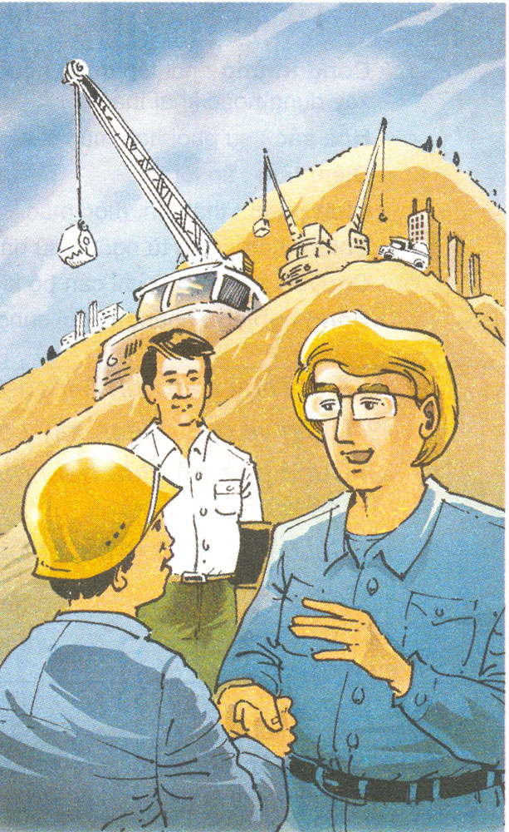

Slide 6




Một chuyên gia máy xúc
01
Luyện đọc
02
Tìm hiểu bài
03
Luyện đọc diễn cảm

Slide 7

01
LUYỆN ĐỌC

Slide 8
Bài văn gồm 4 đoạn:
+ Đoạn 1: Từ đầu đến “…êm dịu”
+ Đoạn 2: Tiếp đến “… thân mật”
+ Đoạn 3: Tiếp đến “… máy xúc”
+ Đoạn 4: Còn lại.

Slide 9
Từ khó:
+ hoà sắc
+ A-lếch-xây
+ Đôi mắt sâu và xanh
+ Dầu mỡ, chất phác

Slide 10
Câu dài:
Thế là / A-lếch-xây đưa bàn tay vừa to / vừa chắc ra / nắm lấy bàn tay đầy dầu mỡ của tôi lắc mạnh và nói.

Slide 11
Giải nghĩa từ khó:
+ Công trường
+ Hoà sắc
+ Điểm tâm
+ Chất phác
+ Phiên dịch
+ Chuyên gia
+ Đồng nghiệp

Slide 12
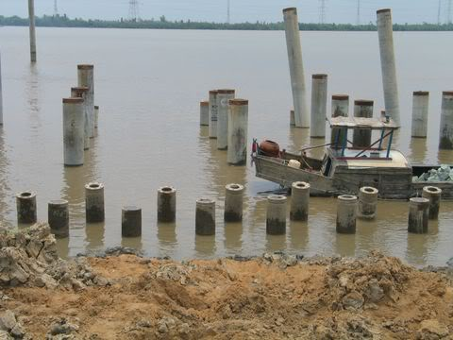
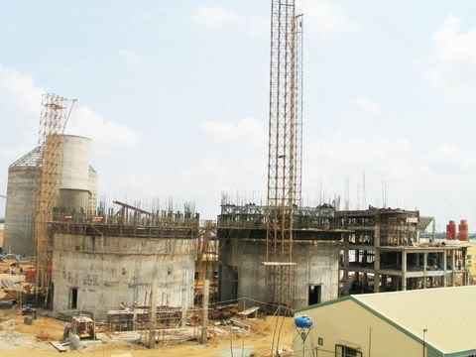
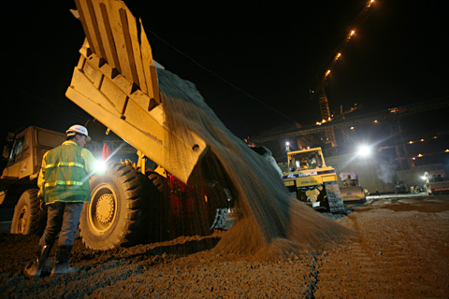
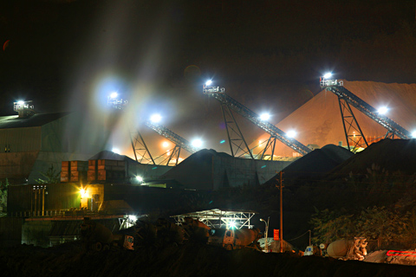

Slide 13
02
TÌM HIỂU BÀI

Slide 14

1. Anh Thuỷ gặp anh A-lếch-xây ở đâu?
Anh Thuỷ gặp anh A-lếch-xây ở một công trường xây dựng.

Slide 15

2. Dáng vẻ của A-lếch-xây có gì đặc biệt khiến anh Thuỷ chú ý?
Đó là một người rất đặc biệt với vóc người cao lớn; mái tóc vàng óng ửng lên như một mảng nắng; thân hình chắc, khoẻ trong bộ quần áo xanh công nhân; khuôn mặt to, chất phác.

Slide 16

Cuộc gặp gỡ giữa hai người bạn đồng nghiệp diễn ra thân mật như những người bạn lâu ngày gặp lại nhau, không có sự cách biệt giữa một chuyên gia và một công nhân hay 2 người ở hai nước khác nhau.
3. Cuộc gặp gỡ giữa hai người bạn đồng nghiệp diễn ra như thế nào?

Slide 17
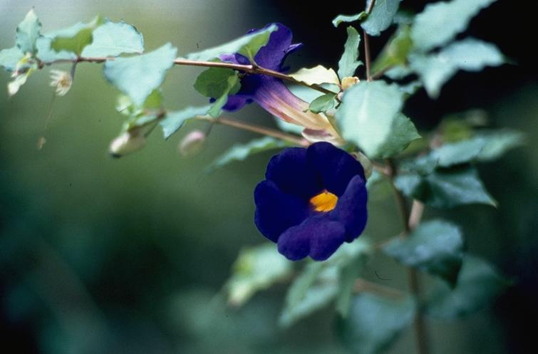
4. Chi tiết nào trong bài khiến em nhớ nhất? Vì sao?

Slide 18

Ý 2. Dáng vẻ đặc biệt của
A-lếch-xây.
Ý 1. Cuộc gặp gỡ của 2 người bạn
Ý 3. Giới thiệu hai người bạn gặp nhau ở công trường xây dựng.

Slide 19

Một chuyên gia máy xúc
Nội dung: Tình hữu nghị của chuyên gia nước bạn với công nhân Việt Nam.

Slide 20


Hướng dẫn đọc diễn cảm toàn bài:
+ Toàn bài đọc với giọng nhẹ nhàng, đằm thắm thể hiện cảm xúc về tình bạn, tình hữu nghị của người kể chuyện.
+ Đọc đúng giọng của từng nhân vật.

Slide 21
Đọc diễn cảm đoạn:
A-lếch-xây nhìn tôi bằng đôi mắt sâu và xanh, mỉm cười, hỏi:
- Đồng chí lái máy xúc bao nhiêu năm rồi?
- Tính đến nay là năm thứ mười một. – Tôi đáp.
Thế là A-lếch-xây đưa bàn tay vừa to vừa chắc ra nắm lấy bàn tay đầy dầu mỡ của tôi lắc mạnh và nói:
- Chúng mình là bạn đồng nghiệp đấy, đồng chí Thuỷ ạ!
Cuộc tiếp xúc thân mật ấy đã mở đầu cho tình bạn thắm thiết giữa tôi và A-lếch-xây.

Slide 22

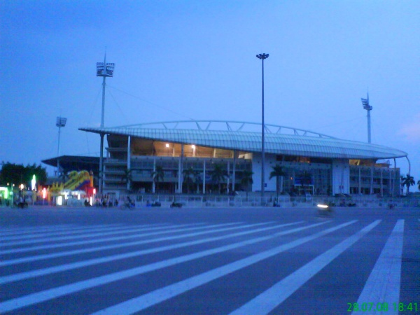
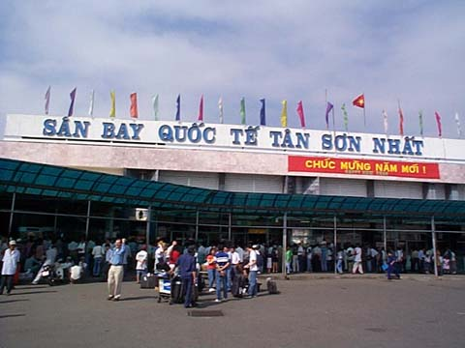
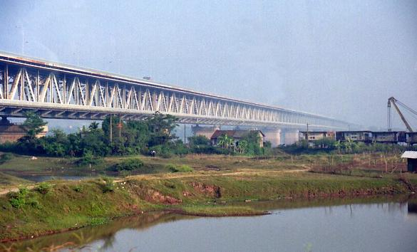
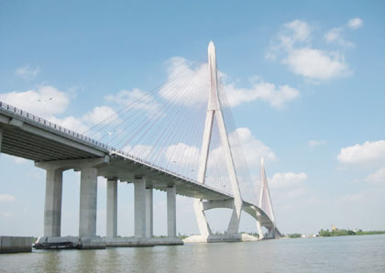
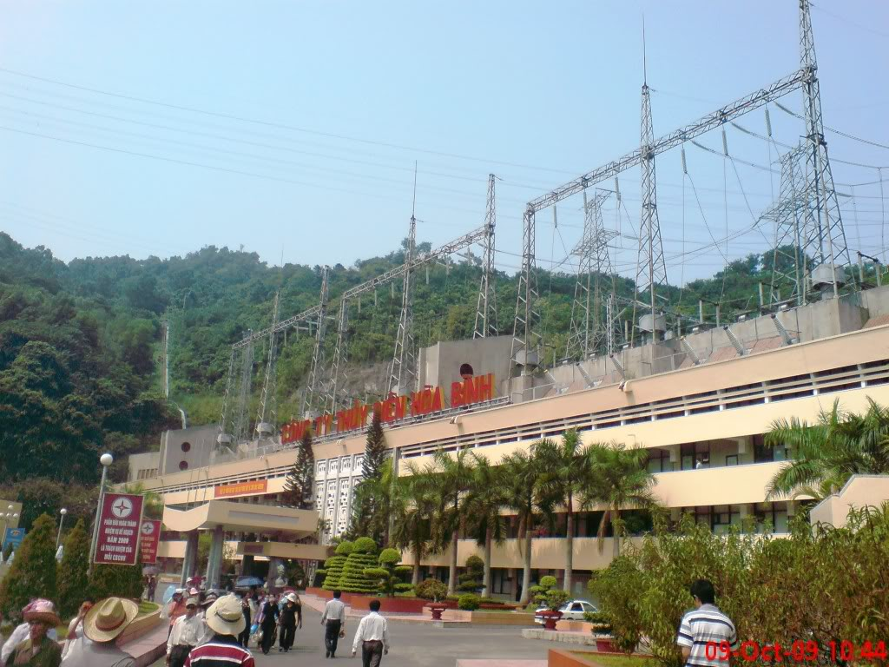
Một số công trình do chuyên gia nước ngoài hỗ trợ xây dựng
Nhà máy Thuỷ điện Hoà Bình
Cầu Mỹ Thuận
Cầu Thăng Long
Cầu Mĩ Thuận
Cầu Cần Thơ
Sân vận động quốc gia Mĩ Đình

Slide 23



* Dặn dò: Đọc lại bài, tìm đọc các câu chuyện, các bài thơ, bài hát nói về tình hữu nghị giữa các dân tộc trên thế giới.

Slide 24

CHÚC CÁC EM HỌC TỐT

